Slide 1
УРОК ИЗОБРАЗИТЕЛЬНОГО ИСКУССТВА 3 класс
Подготовила А. П. Григорович,
учитель начальных классов
первой категории СШ № 5 г. Жодино

Slide 3
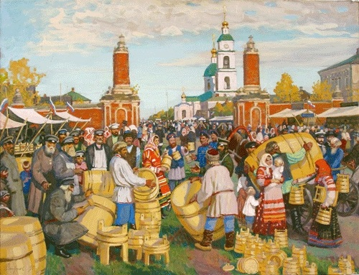

Slide 4
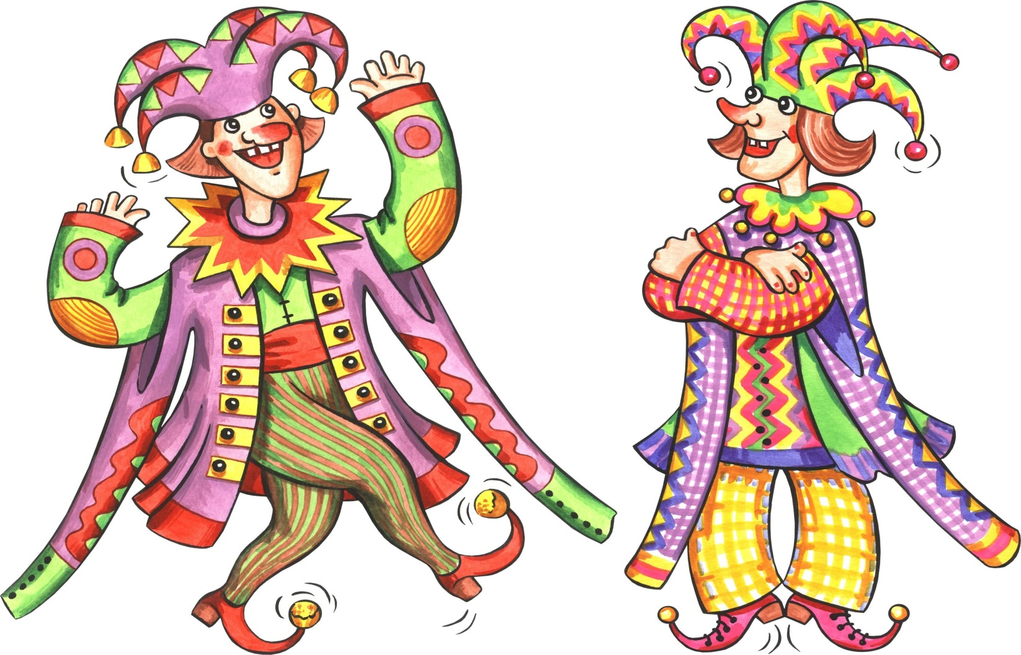
ВЕСЁЛЫЕ СКОМОРОХИ

Slide 5
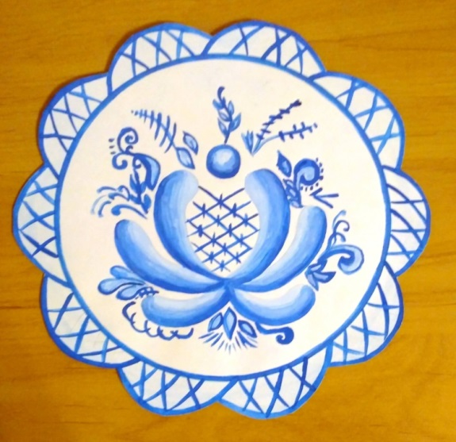
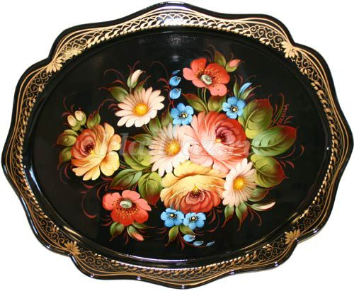

Slide 6
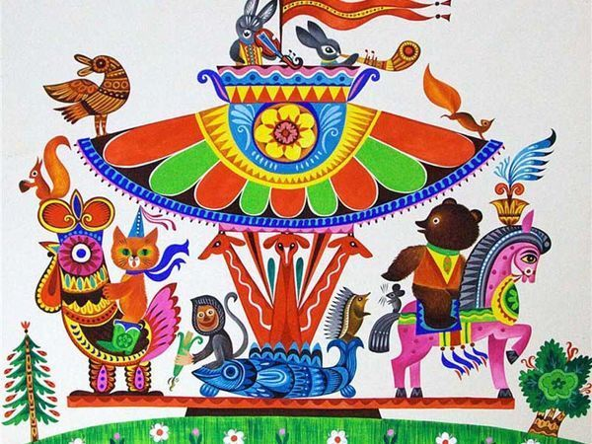
ФИЗКУЛЬТМИНУТКА

Slide 7
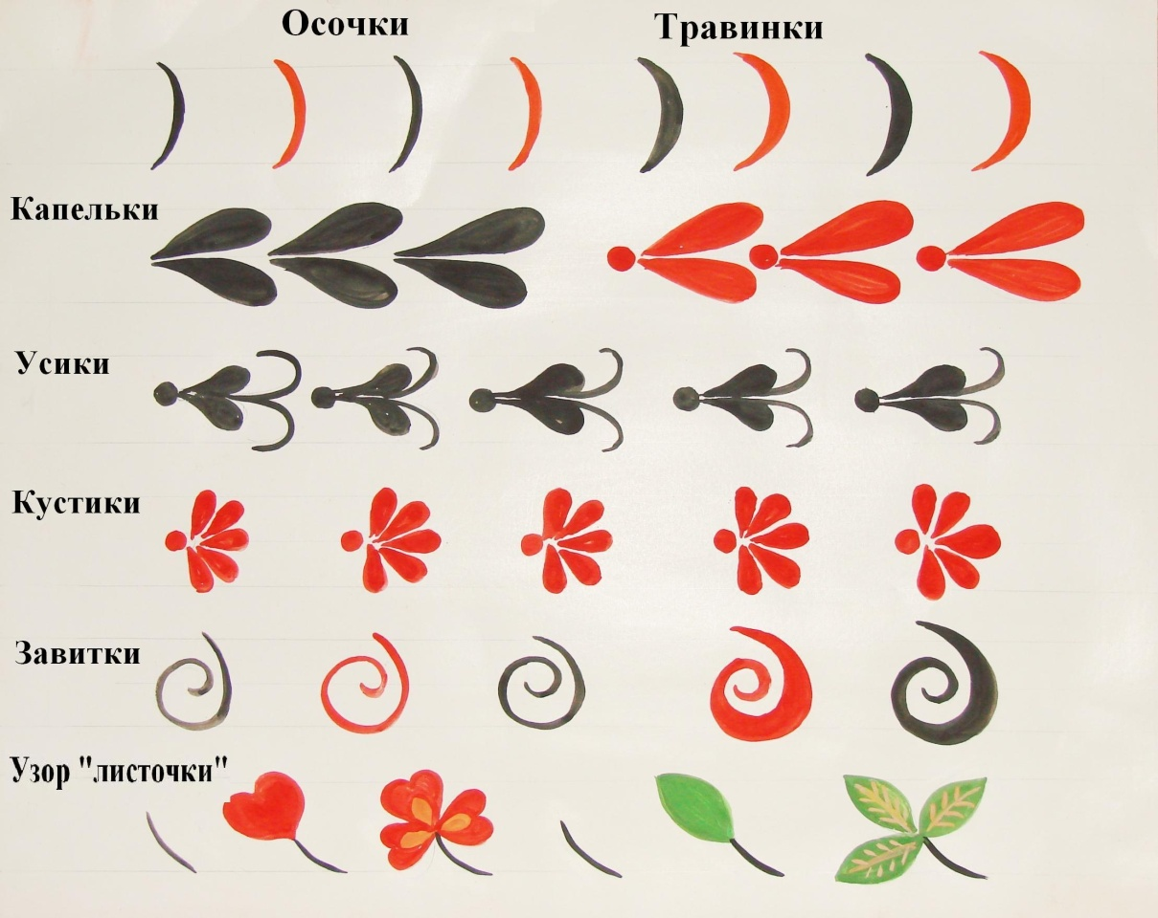

Slide 8
САМОСТОЯТЕЛЬНАЯ
РАБОТА

Slide 9
